Slide 1
專題進度報告
教授:曾士桓
組員 : 李宗穎 、 葉韋均、關柏龍 、 張政祺

Slide 2
進度報告 (整合)
Progress
將拔卡功能加入狀態機
模型建立(SVM、Tree)
狀態機結合
- Zenbo狀態機測試(部分狀態完成、)
QRcode放圖片
- 已可以開啟圖片了。

Slide 3
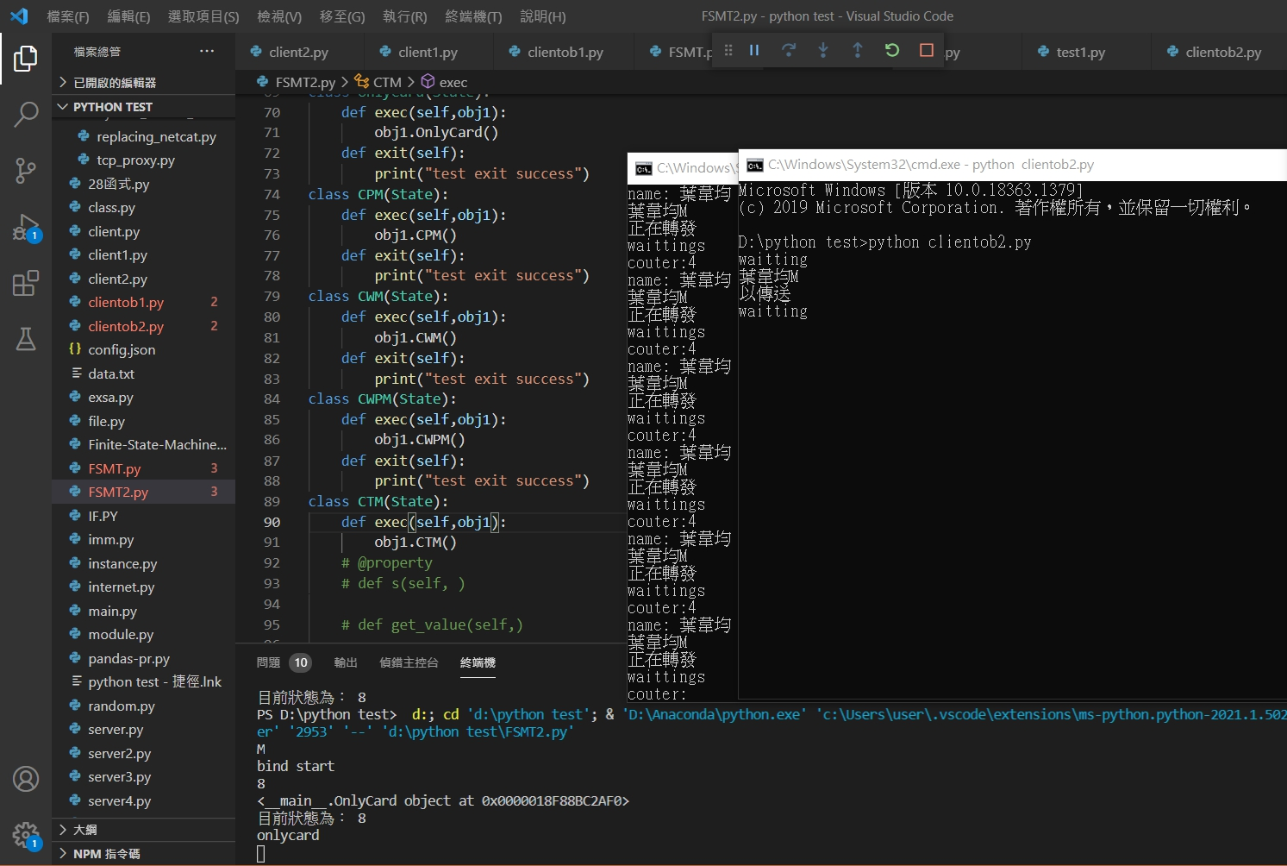
進度報告 (Client-Server)

Slide 4
進度報告 (Rasberry pi)
Threading
將各藍芽裝置分開作為子程式
讀卡機
問題:閒置一段時間後再重新執行程式會自動斷開

Slide 5
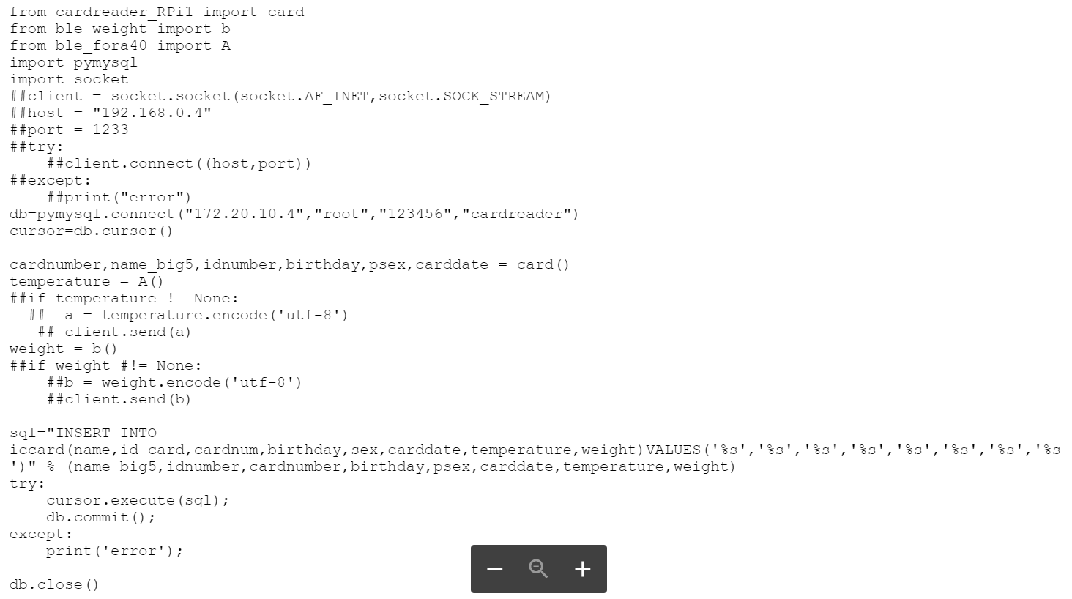
進度報告(Rasberry pi與MySQL)

Slide 6
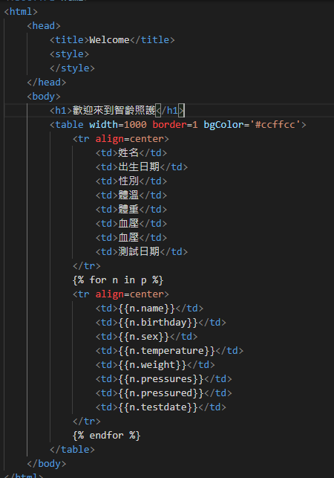
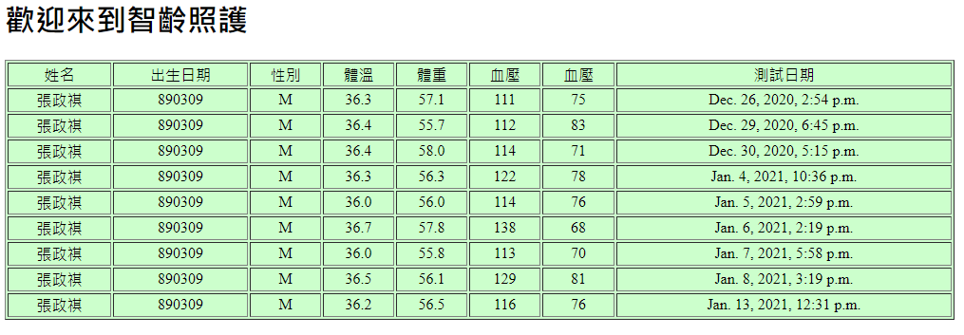

進度報告(Django)

Slide 7
Django
問題:
圖表不會再同一個網頁頁面顯示。
預計:
登入系統
視圖表改善(javascript)
美化網頁(html)

